Slide 1
Capítulo 3 Produção Agregada

Slide 2
Decisões de Produção das Empresas
Possibilidades de Produção
Tecnologia
Função de Produção e suas Propriedades
Economias de Escala
Produção Ótima

Slide 3
Possibilidades de Produção
Tecnologia
Para a produção de um dado produto é necessário utilizar:
Fatores de produção (ex: trabalho, capital, terra)
Uma técnica produtiva
Mas há várias técnicas.
Tecnologia é o conjunto de técnicas disponíveis.

Slide 4
Possibilidades de Produção
Função de produção e suas propriedades
A tecnologia é expressa pela função de produção.
Cada ponto da função de produção é uma técnica concreta.
Na função de produção só são representadas as técnicas não dominadas.
Técnicas que, para uma dada quantidade de fatores de produção, permitem atingir o produto máximo.

Slide 5
[Fig. 9.2, p. 314] Função de produção

Slide 6
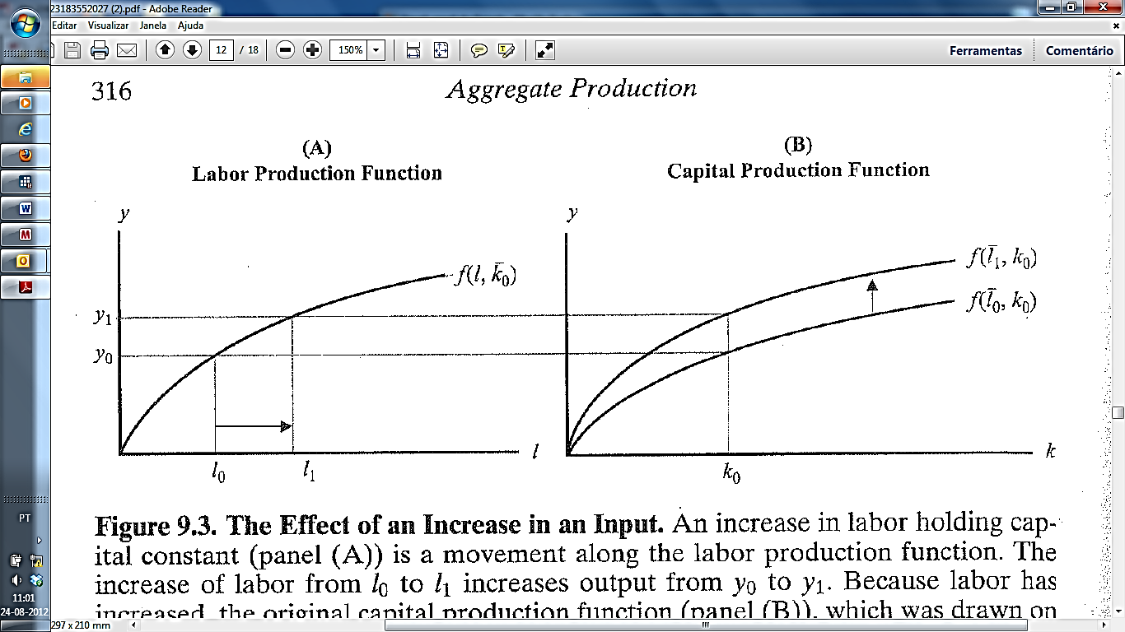
[Fig. 9.3, p. 316] Efeito de um aumento de um fator de produção

Slide 7
Possibilidades de Produção
Economias de Escala
Podemos classificar as funções de produção pela forma como respondem a acréscimos igualmente proporcionais em todos os fatores.
Se todos os fatores aumentarem na mesma proporção, a função de produção terá:
Rendimentos constantes à escala se o produto aumentar na mesma proporção
Rendimentos crescentes à escala se aumentar numa proporção maior
Rendimentos decrescentes à escala se aumentar numa proporção menor

Slide 8
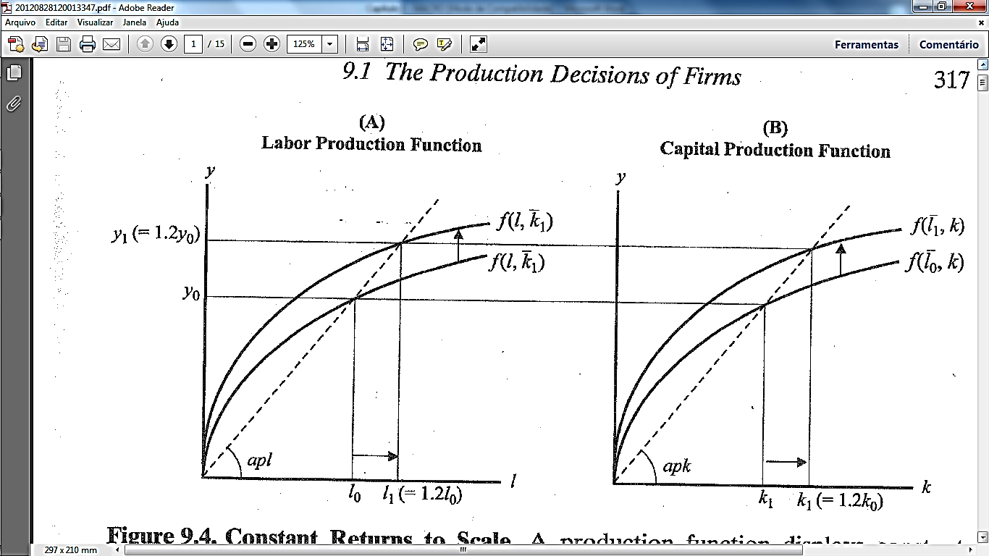
[Fig. 9.4, p. 317] Rendimentos constantes à escala
$$k_{0}$$
$$k_{1}(=1,2k_{0})$$

Slide 9
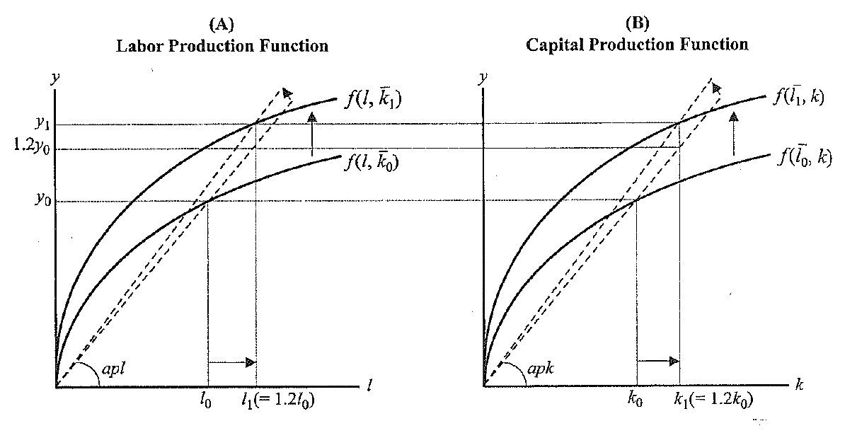
[Fig. 9.5, p. 318] Rendimentos crescentes à escala

Slide 10
Produção Ótima
A função de produção expressa as possibilidades tecnológicas disponíveis para a empresa.
↓
A empresa escolherá a que lhe permitir maximizar os lucros → tal sucede quando:
$$Receita marginal (MR) = Custo marginal (MC)$$

Slide 11
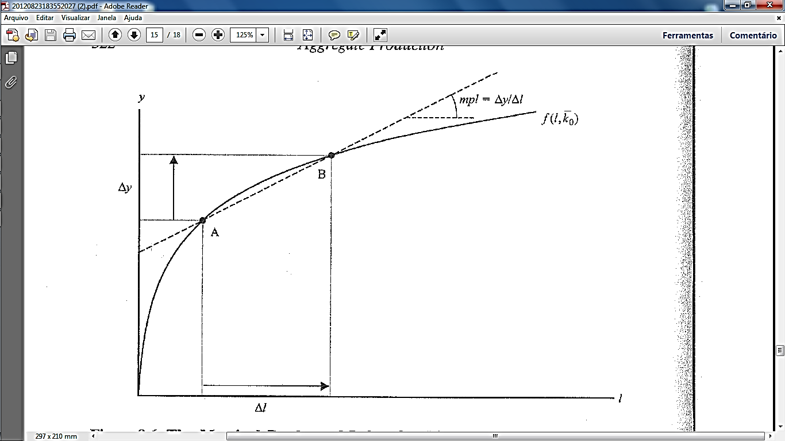
[Fig. 9.6, p. 322] Produto marginal do trabalho (variações discretas)

Slide 12
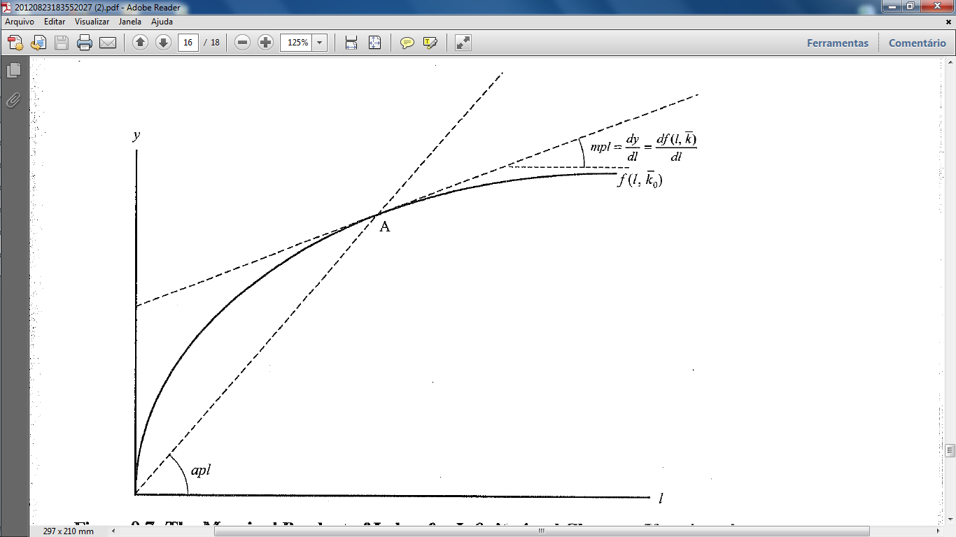
[Fig. 9.7, p. 323] Produto marginal do trabalho (variações infinitesimais)

Slide 13
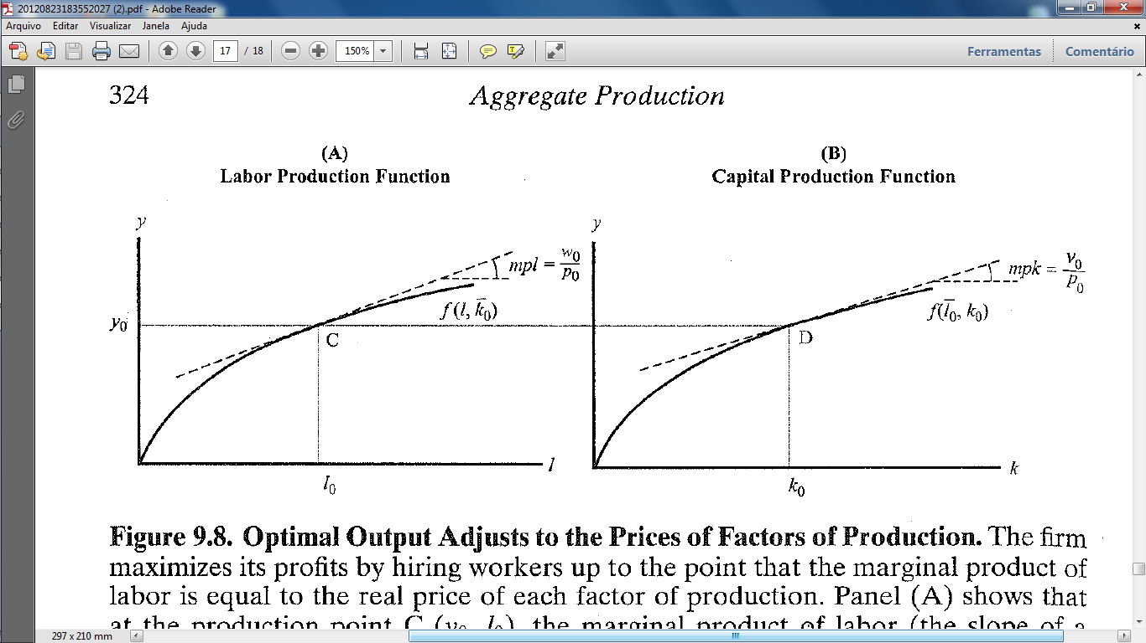
[Fig. 9.8, p. 324] Produção ótima e preços dos fatores de produção

Slide 14
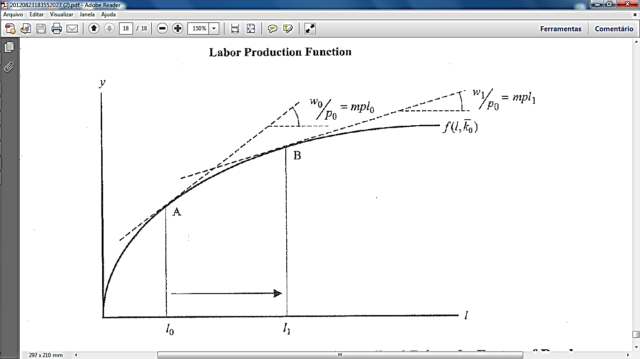
[Fig. 9.9, p. 325] Alteração de preços dos fatores de produção

Slide 15
Oferta Agregada

Slide 16
Oferta Agregada
Podemos escrever a função de produção agregada (ou macroeconómica) como:
$Y = F (L, K)$
Uma função de produção útil é a função de produção de Cobb-Douglas:
$Y=F(L,K)=A{ L}^{α}{ K}^{1−α}$
$A$é usualmente tida como medida da produtividade total dos fatores (TFP).
Para os mesmos L e K, se A $↗ ⟹ ↗$ Y
α → proporção de L no PIB
0 < α < 1
(1-α)→ proporção de K no PIB
$A$– constante positiva que representa o estado da tecnologia

Slide 17
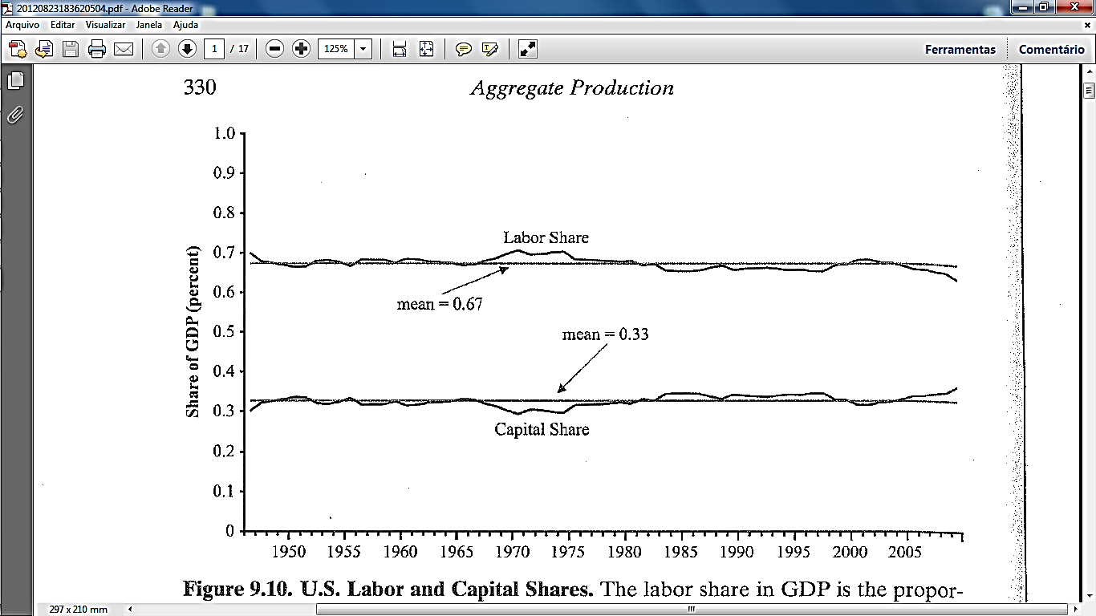
[Fig. 9.10, p. 330] Pesos de L e K na economia americana

Slide 18
Produtividade

Slide 19
Produtividade
A produtividade mede quanto output resulta de um dado nível de input e assume a forma genérica: (output/input).
Produtividade do trabalho: PIB por unidade de L (equivalente macro a apl):
$$θ=\frac{Y}{L}=apL$$
Produtividade do capital: PIB por unidade de K (equivalente macro a apk):
$$φ=\frac{Y}{K}=apK$$

Slide 20
Produtividade
Produtividade total dos fatores: PIB por unidade conjunta de $L$ e $K$:
$A=\frac{Y}{\underset{\begin{aligned}média geométrica ponderada \\ de L e K\end{aligned}}{\underbrace{L^{α}K^{1−α}}}}$
E é possível estabelecer uma relação entre as 3 medidas de produtividade.

Slide 21
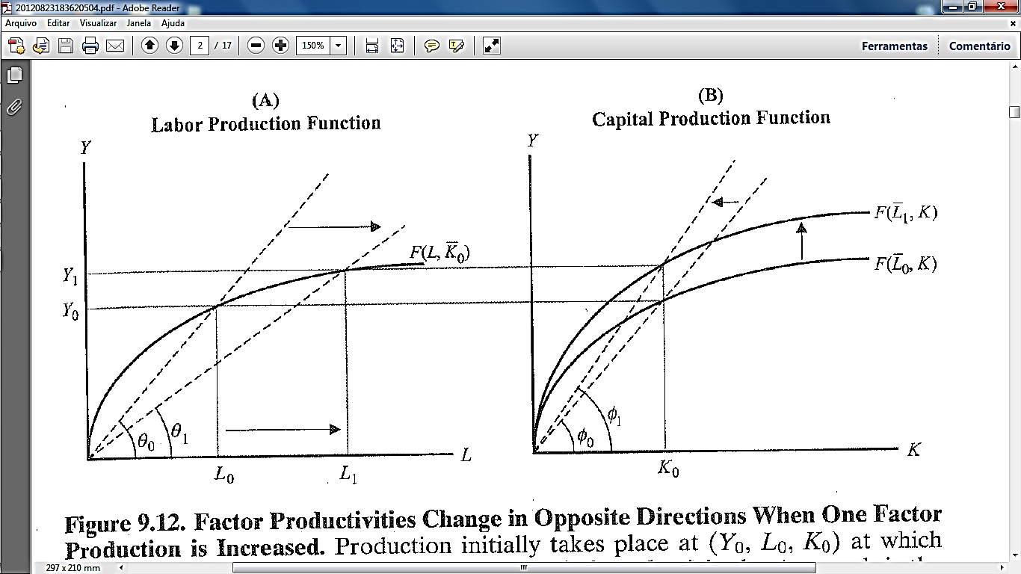
[Fig. 9.12, p. 335] Alterações nas produtividades dos factores I

Slide 22
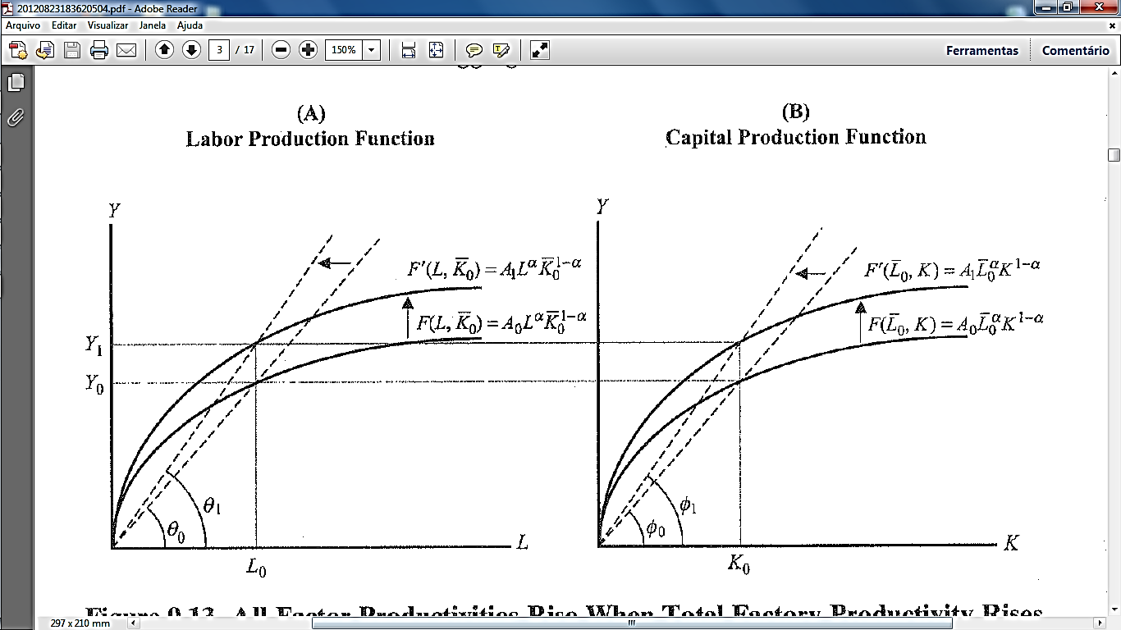
[Fig. 9.13, p. 336] Alterações nas produtividades dos factores II

Slide 23
Progresso Tecnológico

Slide 24
Progresso Tecnológico
A tecnologia é aumentadora dos fatores quando o progresso tecnológico tem o mesmo efeito no PIB que uma maior disponibilidade de um input.
Tecnologia é aumentadora do trabalho quando:
Melhoria na tecnologia = Aumento proporcional no trabalho.
Tecnologia é aumentadora do capital quando:
Melhoria na tecnologia = Aumento proporcional no capital.

Slide 25
Progresso Tecnológico
Se toda a tecnologia for aumentadora dos fatores → A função de produção de Cobb-Douglas pode escrever-se como:
$Y={\left(A_{L}L\right)}^{α}{\left(A_{K}K\right)}^{1−α}$
$$⟺Y=\left({A_{L}}^{α}{A_{K}}^{1−α}\right)L^{α}K^{1−α}$$
É possível constatar que: $A={A_{L}}^{α}{A_{K}}^{1−α}$
▼
A produtividade total dos fatores é a média geométrica ponderada do progresso tecnológico aumentador de L e de K.

Slide 26
Produção Agregada de Curto e Longo Prazo
Funções de Produção Flexíveis e Inflexíveis
Medidas do Grau de Utilização dos Recursos

Slide 27
Funções de Produção Flexíveis e Inflexíveis
Até agora, assumimos que as empresas podiam escolher livremente a sua técnica produtiva e o nível de produção que maximiza os seus lucros, dados os preços dos fatores.
Não foi imposta nenhuma restrição no lado da procura, sempre se admitiu que esta era suficiente. Vamos agora ver o que acontece quando:
Intenções de procura < Intenções de produção
Ex: Um choque petrolífero $⟹ ↗$preço do petróleo$⟹ ↘AD$. A empresa tem de se adaptar a uma menor procura e ao preço superior do petróleo.
(C + I + G + NX)

Slide 28
[Fig. 9.15, p. 340] Ajustamento de curto prazo a um decréscimo da procura agregada: produtividade do trabalho e desemprego

Slide 29
[Fig. 9.16, p. 342] Ajustamento de curto prazo a um decréscimo da procura agregada: produtividade do capital e utilização de capacidade

Slide 30
Medidas do Grau de Utilização dos Recursos
Fator trabalho
LF – população ativa: número de pessoas que desejam um emprego remunerado
L – número de pessoas atualmente empregadas
$Taxa de emprego \left(EMP\right)=\frac{L}{LF}$
$Taxa de desemprego=\frac{LF−L}{LF}=1−EMP$

Slide 31
Medidas do Grau de Utilização dos Recursos
ii) Fator capital
Taxa de utilização de capacidade = $\frac{indice de produção industrial}{indice de capacidade}$
Esta taxa é semelhante à taxa de emprego no caso de L.

Slide 32
Produto Potencial

Slide 33
Produto Potencial
Se a taxa de emprego e a taxa de utilização de capacidade são inferiores a 100%, é óbvio que a economia produz menos do que poderia.
Quanto PIB real poderia ser produzido se a totalidade dos stocks de L e K fossem usados no seu nível ótimo?
A resposta a esta questão é o conceito de produto potencial.

